Slide 1
QUY TẮC ỨNG XỬ VĂN HÓA CỦA HSSV TRƯỜNG ĐẠI HỌC VINH
(Quyết định số 3182/QĐ – ĐHV ngày 26/12/2018 về việc ban hành Bộ Quy tắc ứng xử văn hóa của HSSVHV trường Đại học Vinh)

Slide 2
Ứng xử văn hóa
Khái niệm: Ứng xử văn hóa (ứng xử có văn hóa) của người học: là những biểu hiện qua hành vi, thái độ lời nói trong các mối quan hệ ứng xử của người học đối với chính bản thân và gia đình, đối với nhà giáo, cán bộ nhân viên của Nhà trường, đối với môi trường xã hội và với các mối quan hệ khác phù hợp với những chuẩn mực văn hóa, đạo đức được xã hội thừa nhận và được Nhà trường quy định.

Slide 4


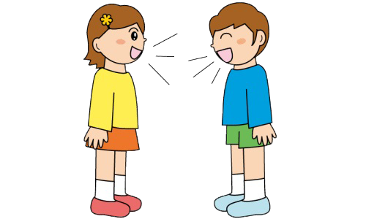
KỸ NĂNG GIAO TIẾP, ỨNG XỬ GIAO TIẾP, ỨNG XỬ
KỸ NĂNG GIAO TIẾP, ỨNG XỬ
1. Khái niệm giao tiếp, ứng xử:
Là quá trình tiếp xúc giữa con người với con người; trao đổi với nhau về thông tin, cảm xúc, tư tưởng, ảnh hưởng qua lại với nhau… bằng các phương tiện ngôn ngữ và phi ngôn ngữ

Slide 5

2. Các phương tiện giao tiếp, ứng xử
Phương tiện phi ngôn ngữ

Slide 6


Giao tiếp, ứng xử bằng phương tiện ngôn ngữ
Ngôn ngữ nói
-Các từ để nói được sử dụng
Gồm: các lời thoại nói trực tiếp, các bài phát biểu, lời thoại qua điện thoại, video, tivi…
- Bị ảnh hưởng bởi âm lượng, tốc độ và độ rõ của lời nói…

Slide 7


Giao tiếp, ứng xử bằng phương tiện ngôn ngữ
- Các ký hiệu (chữ viết) và các biểu tượng được sử dụng
- Được truyền tải qua văn bản, tin nhắn, thư…
- Bị ảnh hưởng bởi từ vựng, ngữ pháp, văn phong…

Slide 8
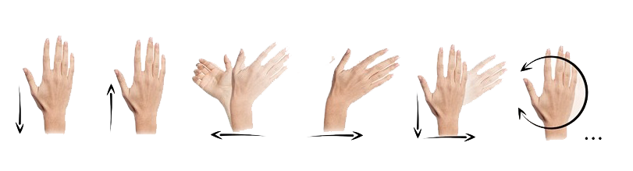


Giao tiếp, ứng xử bằng phương tiện phi ngôn ngữ
Cử chỉ
Xúc giác
Thời gian
Sự im lặng
Ký hiệu
Các đặc điểm của ngôn ngữ

Slide 9



Cử chỉ
Biểu cảm khuôn mặt
Đầu
Ánh mắt
Điệu bộ và tư thế
Đặc điểm hình thể
Đặc điểm hình thức bề ngoài

Slide 10
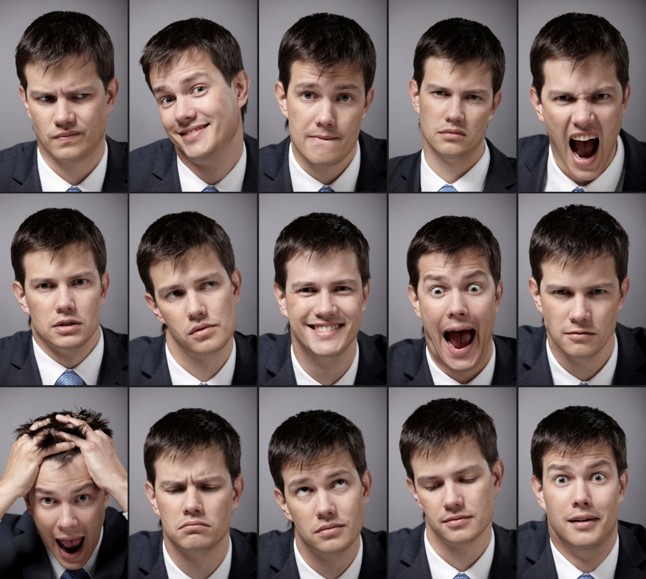

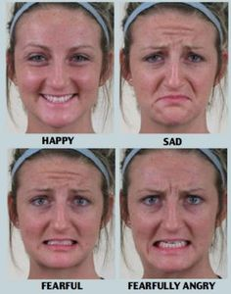
Biểu cảm khuôn mặt

Slide 11


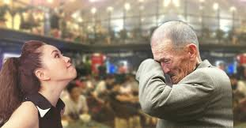
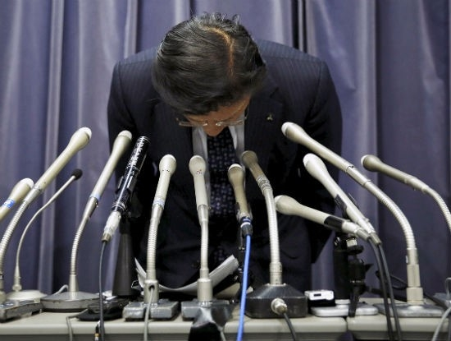
Đầu

Slide 12
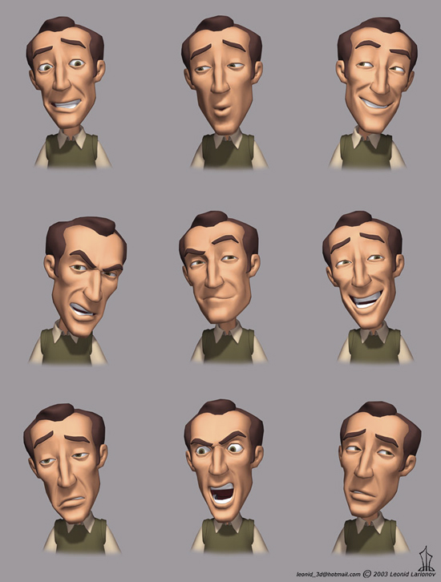
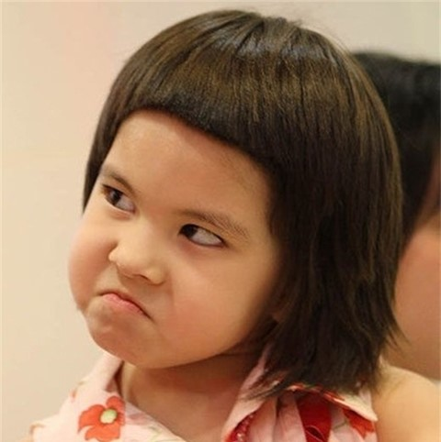
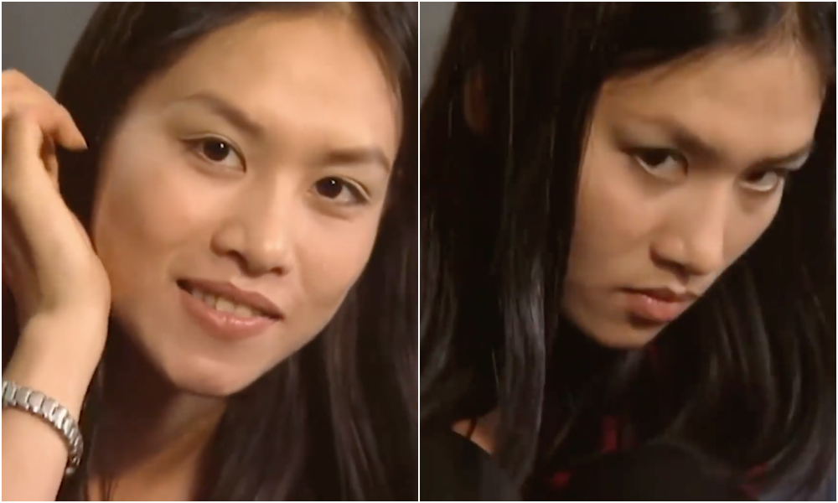
Ánh mắt

Slide 13
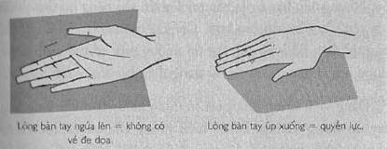
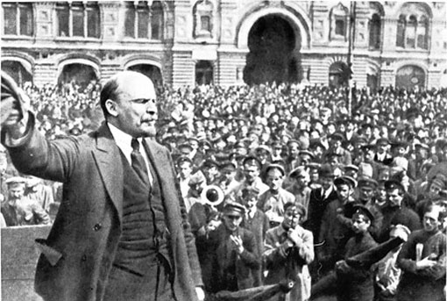
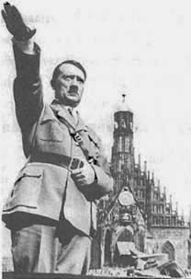

Điệu bộ và tư thế

Slide 14
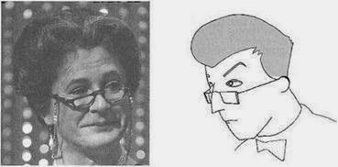
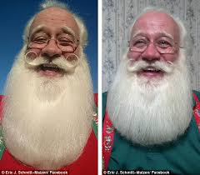
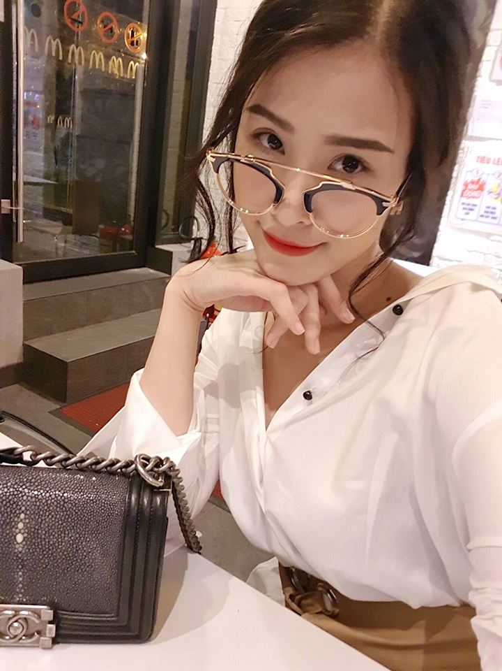
Đặc điểm hình thể

Slide 15

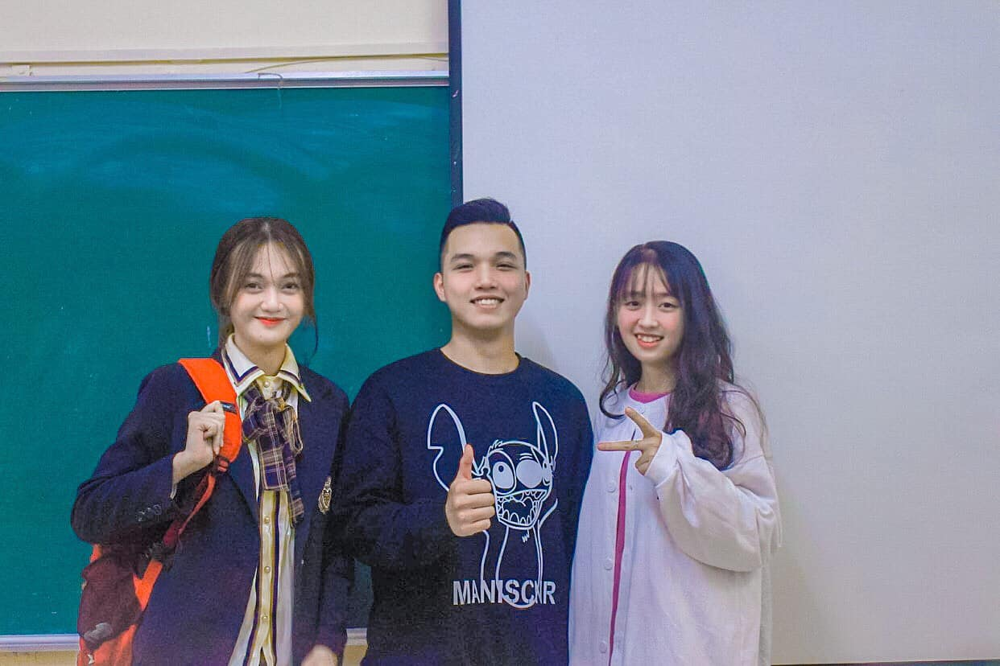

Đặc điểm hình thức bề ngoài

Slide 16
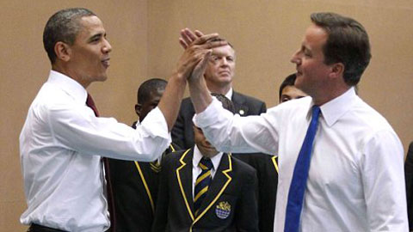
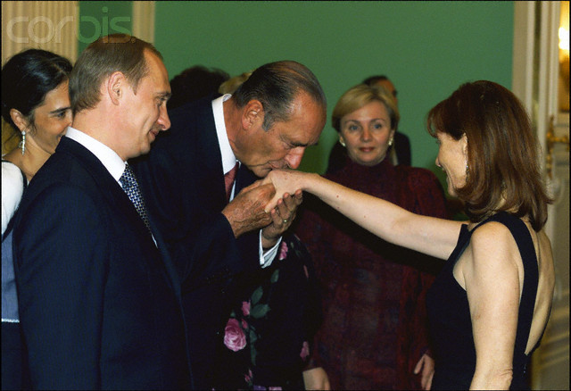

Xúc giác
Giao tiếp, ứng xử qua xúc giác là giao tiếp, ứng xử phi ngôn ngữ và được sử dụng khi các chủ thể giao tiếp có tác động lên cơ thể lẫn nhau

Slide 17



Thời gian

Slide 18
Sự im lặng

Slide 19
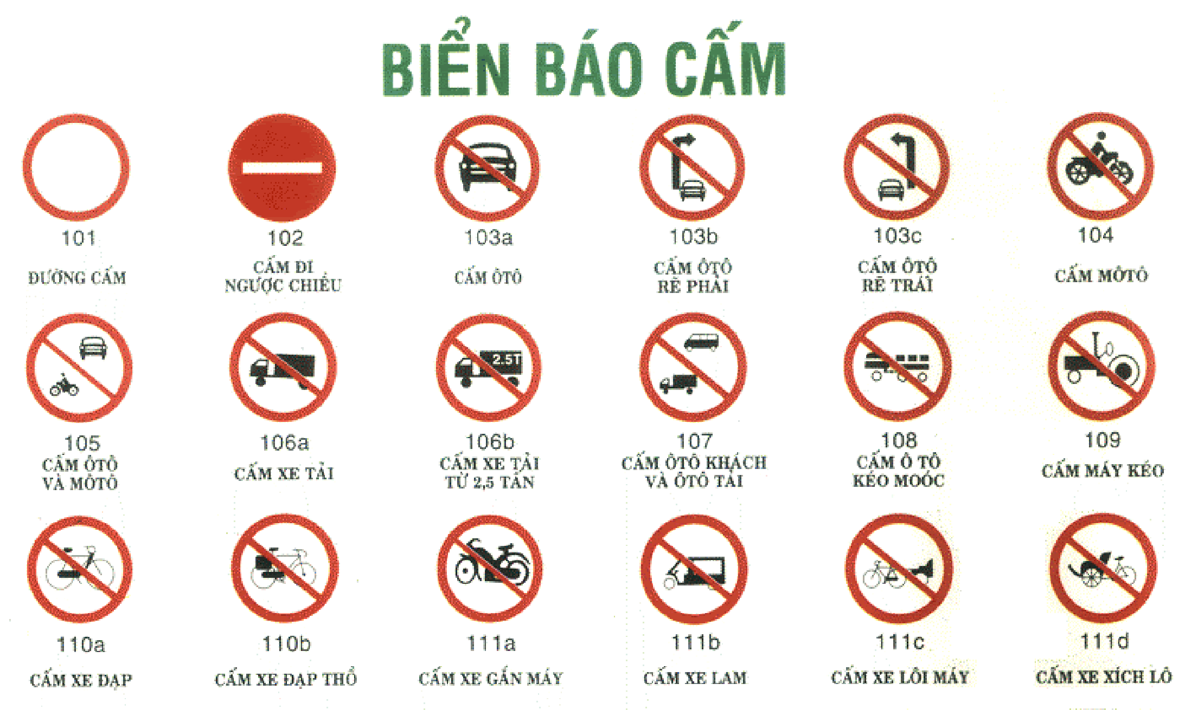

Ký hiệu
* Ký hiệu là một dạng phương tiện giao tiếp, ứng xử truyền tải thông tin, thông điệp mà không sử dụng từ ngữ. Ký hiệu được hiểu ngầm một cách phổ biến, bao gồm:
- Cử chỉ bàn tay
- Biển báo giao thông
- Ký hiệu, biểu tượng trong các thiết bị, sản phẩm…

Slide 20
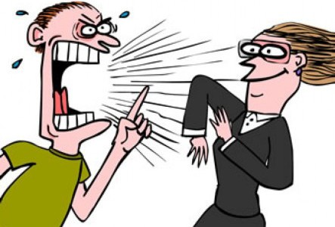

Các đặc điểm của ngôn ngữ
* Các đặc điểm của ngôn ngữ có tác dụng giúp chủ thể giao tiếp, ứng xử nắm bắt được tâm trạng, suy nghĩ của đối tượng giao tiếp, ứng xử. Các đặc điểm của ngôn ngữ gồm:
- Ngữ điệu
- Độ cao thấp
- Sự nhấn mạnh câu, từ
- Chất giọng
- Tốc độ
- Độ vang

Slide 21
BỘ QUY TẮC ỨNG XỬ VĂN HÓA CỦA HSSV TRƯỜNG ĐẠI HỌC VINH
I. Ứng xử đối với bản thân và gia đình
1. Nghiêm túc chấp hành nhiệm vụ của người học tại các Quy chế, quy định của Bộ Giáo dục và Đào tạo và của Nhà trường.
2. Tích cực rèn luyện phẩm chất đạo đức, có lối sống lành mạnh, giản dị, trung thực và khiêm tốn.
3. Đi học đầy đủ, đúng giờ, có ý thức phấn đấu vươn lên trong học tập, biết tự học, tự nghiên cứu; tích cực tham gia các buổi sinh hoạt tập trung của Trường, khoa/viện, lớp, các hoạt động của Đoàn thanh niên, Hội sinh viên, các buổi ngoại khóa.
4. Người học vào khu vực trường phải thường xuyên đeo thẻ sinh viên của mình. Tuyệt đối không cho người khác mượn hoặc mượn thẻ sinh viên của người khác để sử dụng; không được cầm cố thẻ sinh viên.

Slide 22
I. Ứng xử đối với bản thân và gia đình
5. Người học đến trường phải mặc trang phục giản dị, kín đáo, gọn gàng, lịch sự, phù hợp với môi trường học đường.
6. Có lòng tự trọng, tự tôn, tự giác, không làm những việc gây ảnh hưởng xấu đến danh dự bản thân và gia đình. Cùng với gia đinh vượt qua mọi khó khăn để hoàn thành nhiệm vụ học tập.
7. Thực hiện nghiêm túc việc tự phê bình và phê bình; tự giác sữa chữa lỗi lầm khi vi phạm Quy chế đào tạo, Quy chế công tác học sinh, sinh viên, Quy định nội trú, ngoại trú và các quy định khác của Bộ Giáo dục và Đào tạo và của Nhà trường.
Vật lý laser

Slide 23
BỘ QUY TẮC ỨNG XỬ VĂN HÓA CỦA HSSV TRƯỜNG ĐẠI HỌC VINH
II. Ứng xử đối với nhà giáo, cán bộ và nhân viên của Nhà trường
1). Có thái độ lịch sự, nhã nhặn, tôn trọng nhà giáo, cán bộ và nhân viên của Nhà trường; không được quan hệ với phần tử xấu, cấu kết với người ngoài trường đe doạ, gây gổ với nhà giáo, cán bộ và nhân viên của Nhà trường.
2). Không được phép ghi âm, ghi hình, chụp ảnh trong giờ học khi chưa được sự đồng ý của giảng viên, giáo viên. Nghiêm cấm việc sử dụng mạng xã hội để xuyên tạc, nói xấu nhà giáo, cán bộ và nhân viên của Nhà trường.
3). Tích cực hợp tác với giảng viên, giáo viên trong mọi hoạt động giáo dục, đào tạo của Trường.
Vật lý laser

Slide 24
BỘ QUY TẮC ỨNG XỬ VĂN HÓA CỦA HSSV TRƯỜNG ĐẠI HỌC VINH
II. Ứng xử đối với nhà giáo, cán bộ và nhân viên của Nhà trường
4). Không sử dụng cơ sở vật chất, tiền bạc và những mối quan hệ cá nhân nhằm mưu cầu sự thiên vị, lợi ích cho cá nhân hoặc cho nhóm, làm ảnh hưởng đến môi trường giáo dục.
5).Dũng cảm đấu tranh, lên án những hành vi vụ lợi, những cá nhân lợi dụng công việc để thực hiện những hành vi vi phạm phẩm chất đạo đức, làm xấu đi mối quan hệ thầy - trò. Mạnh dạn báo cáo và đề nghị người có thẩm quyền làm sáng tỏ mọi hành vi trù dập, đe dọa, gợi ý tiêu cực của giảng viên, giáo viên đối với người học.

Slide 25
BỘ QUY TẮC ỨNG XỬ VĂN HÓA CỦA HSSV TRƯỜNG ĐẠI HỌC VINH
III. Ứng xử đối với khách đến thăm và làm việc tại Trường
1). Khi đoàn công tác hoặc khách đến thăm và làm việc tại Trường, người học phải có thái độ hòa nhã, cởi mở, thân thiện,lịch thiệp khi giao tiếp.
2). Tận tình giúp đỡ, hướng dẫn trong mỗi hoàn cảnh cụ thể.

Slide 26
BỘ QUY TẮC ỨNG XỬ VĂN HÓA CỦA HSSV TRƯỜNG ĐẠI HỌC VINH
IV. Ứng xử đối với bạn bè
1. Đoàn kết, giúp đỡ nhau trong học tập và rèn luyện.
2. Biết lắng nghe và tôn trọng sự khác biệt về quan điểm, lối sống của nhau. Lời nói, hành vi, cử chỉ phải có văn hóa. Không gây gổ, xích mích, làm tổn thương đến tinh thần và xâm phạm thân thể lẫn nhau.
3. Không sử dụng mạng internet, mạng xã hội… để nói xấu, tuyên truyền nhằm bôi nhọ, kích động hận thù đối với người khác. Giữ gìn mối quan hệ bình đẳng, trong sáng với bạn bè khác giới.

Slide 27
BỘ QUY TẮC ỨNG XỬ VĂN HÓA CỦA HSSV TRƯỜNG ĐẠI HỌC VINH
V. Ứng xử đối với môi trường
1. Có ý thức giữ gìn vệ sinh, cảnh quan môi trường và các không gian học tập, bảo vệ cơ sở vất chất của Nhà trường... không được dẫm chân lên tường, ghế đá, bàn, ghế. Bỏ rác đúng nơi quy định.
2. Không được treo, dán áp phích, băng rôn, biểu ngữ khi chưa được phép của Nhà trường; không tự ý viết, vẽ, dán trên tường, bàn, ghế trong các phòng học, phòng ở ký túc xá và các khu vực khác trong khuôn viên Nhà trường.
3. Tham gia các hoạt động bảo vệ môi trường, sử dụng an toàn và tiết kiệm điện, nước, trang thiết bị của Nhà trường. Có ý thức bảo vệ các công trình văn hóa, các di tích lịch sử ở địa phương

Slide 28
Thank you!

